Slide 1

科研工作进展
李宇骁 | 2026/7
Notes:
各位老师、同学好，今天汇报近期围绕牛只目标检测数据集、CowCV 平台和跨域泛化实验的科研工作进展。

Slide 2

第一部分 研究背景与阶段目标
第二部分 数据整理、标注与平台建设
第三部分 Benchmark 设计与实验结果
第四部分 方法储备、问题与下一步计划
目录
CONTENTS
Notes:
汇报分为四部分：背景目标、数据和平台、实验结果、方法储备与计划。

Slide 3

PART 01
背景与阶段目标
为什么要把牛只数据整理推进到跨域 benchmark
Notes:
第一部分说明为什么当前阶段不只做数据收集，而要推进到跨数据集泛化评测。

Slide 4
研究动机：真实养殖场景需要跨域稳定的牛只检测
牛只检测可支撑定位、计数、行为分析、健康监测和精准管理。
本阶段切入点
公开数据来源分散，采集设备、光照、视角和场景差异明显。
把数据整理、统一标注、平台建设和跨数据集评测整合为 CowCV 工作流。
标注格式不统一，VOC、COCO、CSV、CVAT XML 与 YOLO 并存。
多数已有实验偏单一数据集，难以判断模型真实泛化能力。
核心问题
模型在熟悉场景上高分，是否能稳定迁移到未见养殖环境？
04
Notes:
牛只目标检测是智慧畜牧的基础任务，但真实部署中的域差异非常明显。当前要让整理好的数据支撑可比较的泛化实验。

Slide 5
阶段性工作：已经形成数据、平台和实验三条主线
数据资源
平台建设
模型实验
完成牛只检测、识别、姿态和行为相关数据集调研，形成候选库。
修复 CowCV 前后端配置、路径解析和 Docker 构建流程。
完成 YOLOv8n/v8m 的单数据集、混合训练和跨域测试。
阶段目标：从“数据可用”推进到“结果可比较、问题可解释”。
模块
已完成内容
当前状态
数据下载
8-Calves、XGain、COLO、MooTrack360
已整理
标注处理
多格式统一为 YOLO class 0
已训练
实验设计
N×M 矩阵、自测、未见域测试
第一轮完成
05
Notes:
阶段性工作可以概括成三条线：数据、平台和实验。

Slide 6
PART 02
数据整理与平台建设
统一数据结构、标注格式与 CowCV 访问入口
Notes:
第二部分进入数据整理和平台建设。

Slide 7
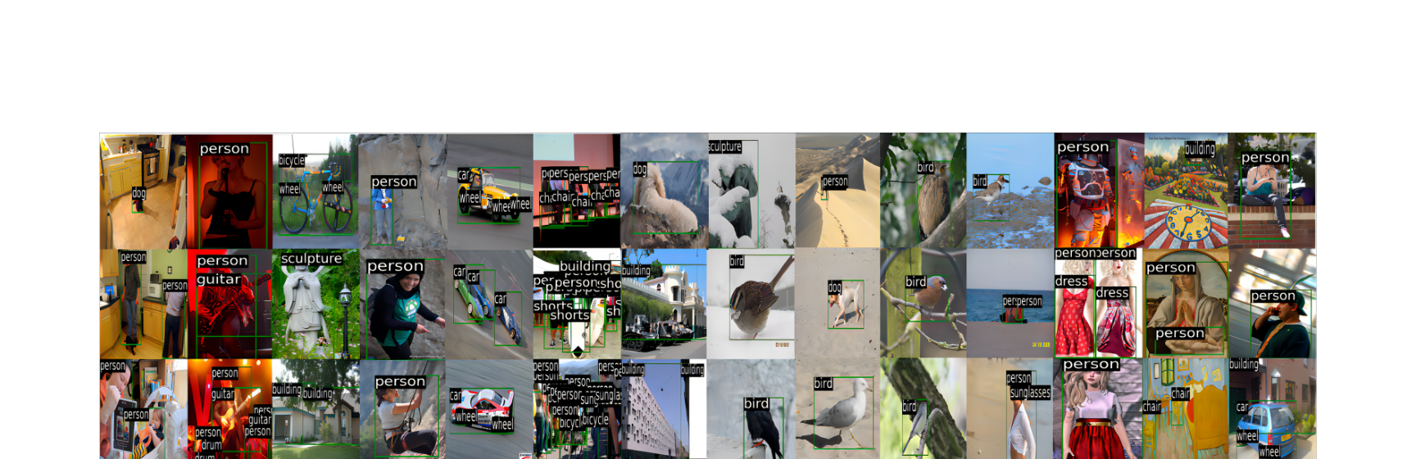
核心新增数据集：覆盖多种牛只视觉域
新增规模
场景覆盖
8-Calves：901 图，约 4K bbox
XGain：1,657 图，7,652 bbox
COLO：1,004 图，9,846 bbox
MooTrack360：1,500 图，98,917 bbox
室内犊牛、户外牧场俯拍、室内多角度、多光照、鱼眼俯拍、红外/夜间、密集目标
关键价值：这批数据让 CowCV 从单一数据整理推进到跨室内/室外/鱼眼/多光照的统一 benchmark。
8-Calves 适合快速 sanity check；XGain 补充户外牧场行为场景。
COLO 的多角度、多光照特征适合分析泛化能力。
MooTrack360 提供大实例量和独特鱼眼畸变场景。
07
Notes:
新数据集覆盖的视觉域差异比较明显，为后续跨域泛化实验提供基础。

Slide 8
数据处理流程：先统一格式，再验证是否可学
1. 数据筛选与下载
2. 标注转换与复查
3. 自测与跨域验证
优先选择有检测框、场景互补、许可可用的数据集；对不可用或格式冲突的数据记录原因。
将 VOC、COCO、CSV、CVAT XML 等上游格式转换为 YOLO；统一为 class 0 = cow。
通过单数据集自训练验证标注质量，再用跨数据集测试定位 domain gap。
为什么要先自测？同域训练都学不好时，低分可能是标注或转换问题；同域高分而跨域低分，才更能说明域差异。
处理对象
处理结果
行为标签
统一为检测类，原始行为标签保留备用
无标注图片
后续采用预标注 + 人工复查
旧数据集
作为未见域测试，检查泛化边界
08
Notes:
处理流程的重点是先统一格式和验证可学性，再进入跨域分析。

Slide 9
Benchmark 设计：同训练量下比较专精与多样性
目标：评估单数据集专精训练和多源混合训练对牛只检测泛化性的影响。
核心数据集
训练规模保持公平：单数据集训练 600 张，混合训练为 4 × 150 张。
8-Calves
150
XGain
6
测试方式采用全矩阵：每个模型在 8-Calves、XGain、COLO、MooTrack360 等测试集上评估。
COLO
178
主指标：mAP@50、mAP@50-95；辅助关注训练耗时、显存和模型参数量。
MooTrack360
5
dairy-cow
200
AP-10K / Animal-Pose
4
评测对象
YOLOv8n 与 YOLOv8m；后续可扩展 YOLOv9-v12、RT-DETR、Faster R-CNN。
09
Notes:
实验设计的核心公平性是训练图片总量相同，用来比较数据多样性和单域专精训练哪个更重要。

Slide 10
CowCV 平台：本地前后端服务已可访问
平台目标：提供数据检索、样本浏览、元信息管理、下载申请和 benchmark 展示入口；当前前端与接口文档均已在本机访问。
前端
后端
部署
React + Vite；前端 Dockerfile 改为 npm ci，提高构建可复现性。
FastAPI + Uvicorn；配置改为环境变量，补齐 MySQL 8 认证依赖。
本地访问：前端 http://localhost:8080/；后端 Swagger http://localhost:8000/docs。
已完成修复
说明
路径解析
兼容旧 app 路径与新 storage 目录
启动命令
后端默认使用 uvicorn app.main:app
镜像上下文
增加 .dockerignore，避免带入运行时目录
待验证项
真实媒体挂载路径、反向代理和下载申请流程
下一步
已补充前端页面与后端接口文档截图
10
Notes:
CowCV 平台现在不仅完成镜像构建，也已经能在本机访问前端页面和 FastAPI Swagger 文档。下一页展示实际运行截图。

Slide 11
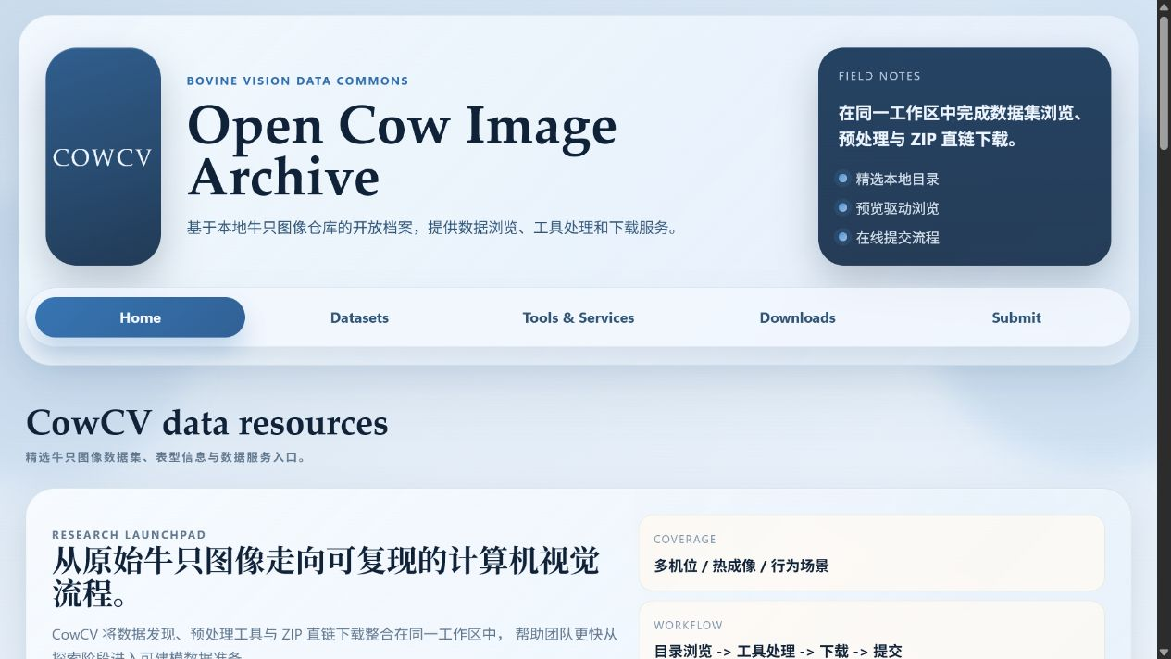
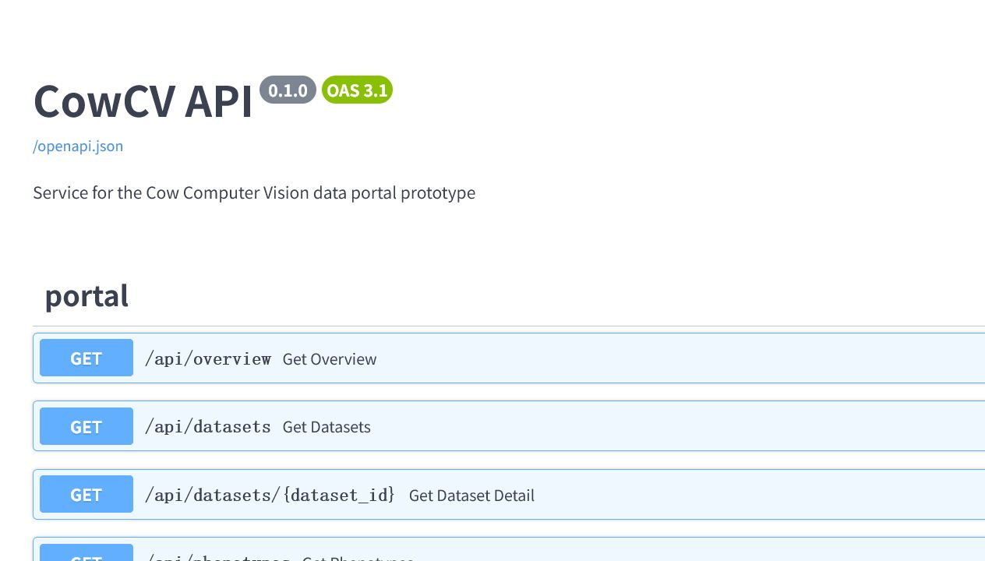
CowCV 平台运行效果：前端展示与后端接口已经连通
页面截图来自本机服务：前端 http://localhost:8080/，后端 Swagger http://localhost:8000/docs。
前端页面
后端接口文档
Open Cow Image Archive 已可访问，展示数据集浏览、工具处理、下载和提交入口。
FastAPI Swagger 文档可访问，覆盖 portal、search、upload、download、tools 和 submit 等接口。
意义：平台已经具备面向组内展示和后续真实部署验证的可视化入口。
10
Notes:
CowCV 平台现在不仅完成镜像构建，也已经能在本机访问前端页面和 FastAPI Swagger 文档。下一页展示实际运行截图。

Slide 12
PART 03
实验结果与关键发现
多源训练有效，但未见域仍然暴露 domain gap
Notes:
第三部分进入实验结果。核心结论是混合训练在已覆盖域上效果很好，但面对完全未见域仍然不够。

Slide 13
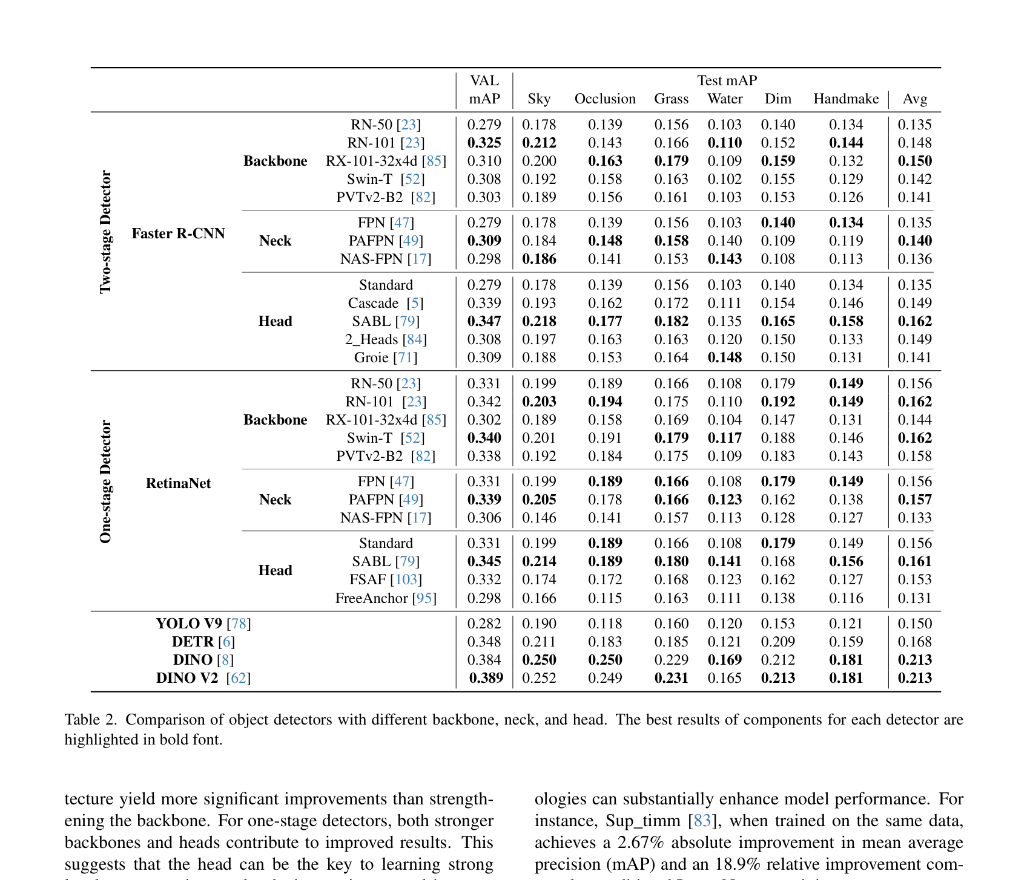
YOLOv8n 实验：混合训练显著提升四个核心域泛化
在训练总量同为 600 张的条件下，Merged 模型平均 mAP@50 达到 0.9230，明显高于各单域模型。
模型平均 mAP@50
8-Calves single
0.4665
XGain single
0.162
COLO single
0.4845
MooTrack360 single
0.6233
Merged train
0.9230
单数据集模型在本域高分，但跨域时快速下降。
Merged 在 4 个测试集上都保持 0.89 以上 mAP@50。
结论：同样训练量下，数据多样性比单域同质样本更关键。
12
Notes:
单数据集模型有明显本域优势，但跨域平均表现不稳定。Merged 模型只用了每个数据集 150 张，却在四个测试集上保持高分。

Slide 14
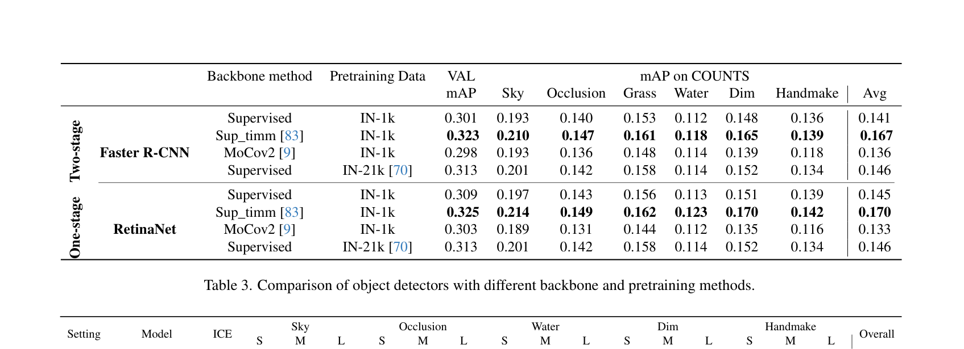
低分主要来自 domain gap
dairy-cow
AP-10K cow
Animal-Pose cow
Merged 模型 mAP@50=0.3203；旧数据集自训练测试可达 0.820，说明标注不是主要问题。
COLO 单模型表现较强，mAP@50=0.2412；多角度、多光照数据对网络图片有帮助。
所有模型几乎失效，最高 mAP@50 仅 0.0247，复杂互联网图像域仍未覆盖。
验证结论：旧数据集同域自训练 mAP@50 可达 0.99+，前期跨域低分主要是域差异，而不是标注质量问题。
13
Notes:
旧数据集自训练验证显示这些数据本身可学，所以跨域低分主要来自没有覆盖到的场景分布。

Slide 15
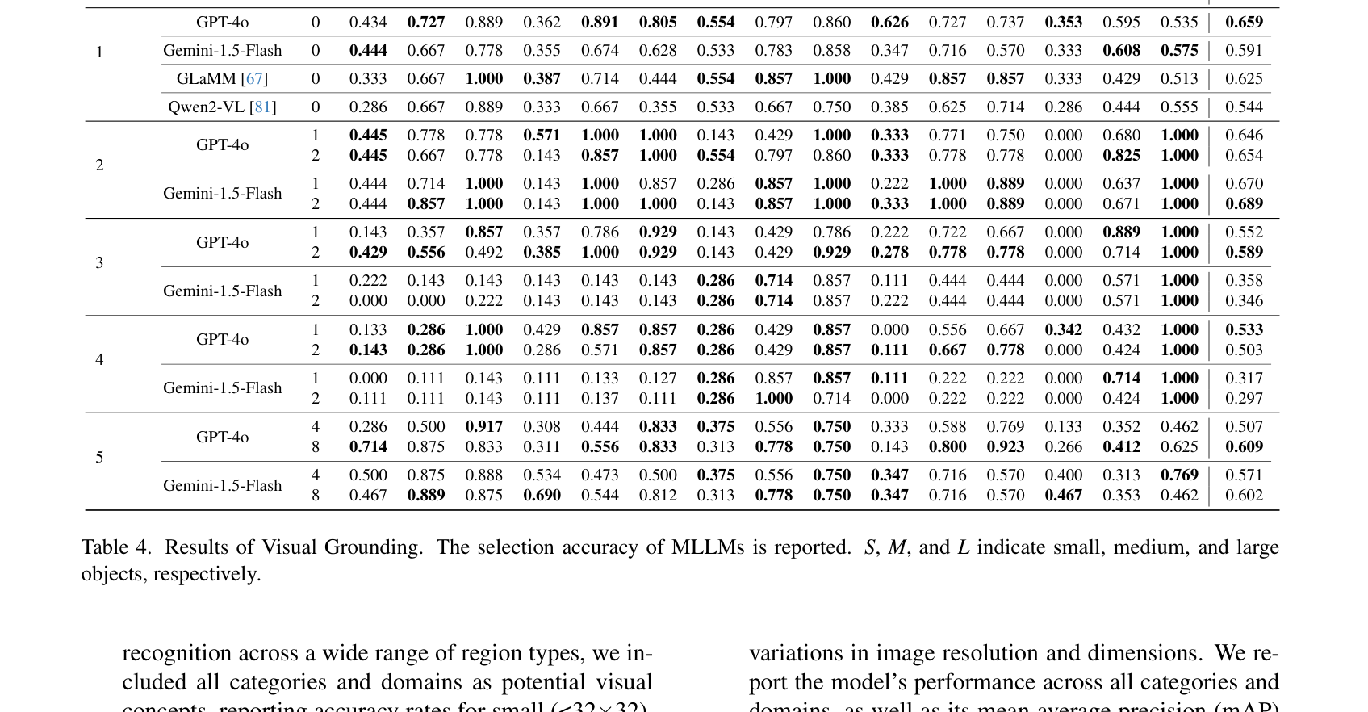
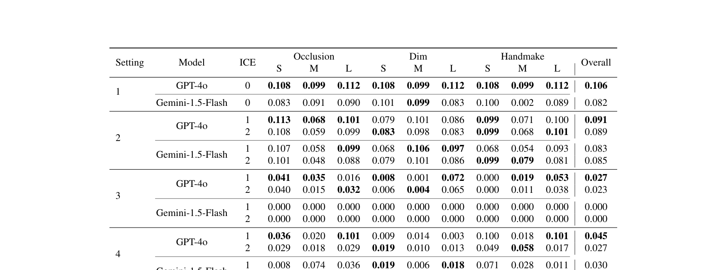
YOLOv8m 对比：大模型提升域内精度，但不能根治未见域
域内与已覆盖域
Merged v8m 自测 mAP@50=0.966，mAP@50-95=0.708；四核心测试集平均 mAP@50=0.9413。
资源代价
参数量 25.9M，约为 v8n 的 8.6 倍；24GB 显存下 batch 降至 32。
关键判断：v8m 在 XGain、COLO、MooTrack360 上有提升，但在 dairy-cow、AP-10K、Animal-Pose 等未见域上提升很小。
14
Notes:
YOLOv8m 能提升已覆盖域和定位精度，但面对没见过的域提升有限。

Slide 16
方法储备：已能完成目标检测实验闭环
深度学习与视觉方法
框架使用
CNN / ResNet
已学习
PyTorch：Dataset、DataLoader、torch.nn、GPU 训练、模型保存加载与基础训练流程。
目标检测 / YOLO
已实践
Transformer / 注意力
已掌握基础
Ultralytics
Mamba / BERT
阅读储备
已记录 YOLO 的 train、val、predict、export、track、benchmark、数据 YAML 和指标读取。
当前能力：能够围绕牛只目标检测完成数据准备、模型训练、指标评估和跨域分析。
15
Notes:
这页补充方法和框架掌握情况，说明目前已经具备完成目标检测实验闭环的基础能力。

Slide 17
学习与能力储备
当前掌握的内容能够支撑牛只目标检测数据处理、训练评估和平台展示的完整闭环。
深度学习基础
视觉模型与检测任务
序列模型与大模型基础
张量与计算图、自动求导、损失函数、优化器、学习率策略、数据增强、迁移学习与微调。
CNN / ResNet、目标检测框架、YOLO 系列、bbox 标注、mAP 指标、语义分割与转置卷积基础。
RNN、GRU、LSTM、Attention、Transformer、BERT 与 Mamba，理解特征建模和上下文建模思路。
框架与工具使用
实验与数据能力
当前可独立完成的闭环
PyTorch、Torchvision、Ultralytics、AutoDL、Docker、FastAPI、React/Vite；能完成训练、验证和页面联调。
多格式标注转换、YOLO 数据 YAML、训练日志读取、结果矩阵整理、未见域测试和 domain gap 解释。
数据整理 -> 标注转换 -> 模型训练
指标评估 -> 跨域分析 -> 平台展示
下一步学习重点：补齐更系统的检测器对比、LODO 评估、错误案例分析和可复现实验记录。
16
14
Notes:
YOLOv8m 能提升已覆盖域和定位精度，但面对没见过的域提升有限。

Slide 18
当前问题与下一步计划
问题 1：数据域覆盖仍不充分
问题 2：Benchmark 还需深化
互联网图片、复杂野外场景、夜间低照度、不同品种和不同设备还需要继续补充。
目前已有 N×M 矩阵、自测和未见域测试，但 LODO 与数据亲缘性分析尚未完成。
短期计划
中期计划
完善 CowCV 部署记录与页面截图；整理论文可用图表；加入 LODO 实验。
纳入更多未见域，计算 performance drop，对比 YOLOv9-v12、RT-DETR 等模型。
16
Notes:
当前问题主要是数据域覆盖和 benchmark 深度。下一步可以先完成平台部署和 LODO 实验，再扩展更多模型。

Slide 19
汇报总结：当前工作已经从数据整理走向可验证实验
1. 数据层面
2. 实验层面
3. 研究层面
已整理多源牛只检测数据，并统一标注格式和训练结构。
混合训练在四个核心域上显著提升泛化，但未见域仍有明显差距。
结果支撑 CowCV 作为跨场景牛只检测 benchmark 的论文主线。
一句话：牛只检测模型的瓶颈不只是结构大小，而是训练数据是否覆盖真实养殖场景中的分布变化。
可讨论问题：后续论文主线更适合突出“数据平台”，还是突出“跨域 benchmark”？
17
Notes:
总结来说，当前工作已经从数据整理推进到了可验证的实验阶段。关键发现是数据多样性很重要，但未知域泛化仍然是下一步要解决的问题。

Slide 20

恳请各位老师和同学批评指正
CowCV：牛只目标检测数据集整理、平台建设与跨域泛化实验
Notes:
以上是本阶段科研工作进展汇报，请各位老师和同学批评指正。

